Slide 1
组会汇报 · 实验进展
查询改写 + 重排，能不能把多跳证据
Recall 提上去
HotpotQA 与 2Wiki 上 Recall@5 稳定 +4.5～5.2 点；MuSiQue 只有 +1.1，落在种子波动内，代价是 3.4 倍延迟。
2026-11-17 · 10.29–11.11 的实验记录
3 个数据集 × 3 个随机种子 · QR+CE vs 3 个基线
Notes:
开场 40 秒。上次组会定的是查询改写 + 交叉编码器重排，这两周把它做出来、并在三个多跳数据集上跑了三个种子。一句话结论：小数据集上有效，MuSiQue 上没看到明确提升，延迟是 3.4 倍。今天想请大家帮我在三个决策上给意见。

Slide 2
01 · 本轮工作
沿上次定的方向做了四件事，并固定了验证设置
上次组会定的方向
验证设置（三个数据集一致）
查询改写 + 交叉编码器重排，看能不能把多跳问答的证据召回提上去。
项目 | 设置
数据集 | HotpotQA（distractor 设置）、2WikiMultihopQA、MuSiQue
比较对象 | BM25、Dense（bge-base）、Dense+CE、QR+CE
重复 | 每个设置 3 个随机种子，报 mean ± SD
指标 | Recall@5 ↑、EM ↑、F1 ↑
重排器 | 交叉编码器，难负例重训版，depth = 50
延迟 | 单条查询端到端，拆成改写 / 检索 / 重排三段
这两周做的四件事
1
复现三个基线：BM25、Dense、Dense+CE
2
实现 QR+CE：改写 2–3 个子查询 → 多路检索 → 合并 → CE 重排
3
重排器用难负例重训；重排深度固定 50
4
三数据集 × 3 seed；另做消融与 60 条 MuSiQue 错例分析
固定这些设置，是为了后面所有比较都只差“改了什么”这一项。
来源：本轮实验记录；基线与本组实现见 material.md
2
Notes:
1 分钟。强调三点：基线是复现的、重排器是同一个结构只是换了训练数据、三个数据集都跑了三个种子。设置表里唯一想请大家注意的：延迟是端到端的查询侧延迟，不含生成，所以后面的 3.4 倍是比较检索链路的。

Slide 3
02 · 方法
相对 Dense+CE，只多了两处：子查询检索与候选合并
Dense+CE（基线）
多跳问题
原问题
稠密检索
bge-base，top-k
交叉编码器重排
depth = 50
top-5 证据
无改写：原问题单路检索直接进重排
同一重排器、同一深度
QR+CE（本轮）
多跳问题
查询改写
2–3 个子查询
并行检索 ×N
BM25 + Dense
合并
候选
交叉编码器重排
depth = 50
top-5 证据
为什么可能有效
这次要检验的
多跳问题的第二跳，常常要读到第一跳的文档才知道中间实体是谁；按跳拆开的子查询把更多相关文档拉进候选池，再由重排器做精度筛选。
候选池变大后，重排能否把精度补回来——如果补不回来，召回涨了 EM 也不会涨。
示意图；实现细节见代码仓库，重排器结构与 Dense+CE 相同
3
Notes:
1 分钟。先指上面一行：基线的链路。再指下面：我们加的是改写、多路检索、合并，重排器和深度完全一样（虚线标出来），所以两组差异只来自前半段。如果被问为什么子查询能帮上忙：多跳的第二跳依赖第一跳才出现的中间实体。

Slide 4
03 · 主结果
两个数据集稳定提升，MuSiQue 基本持平
数据集 | 方法 | Recall@5 ↑ | EM ↑ | F1 ↑
HotpotQA (distractor) | BM25 | 62.3 ± 0.0 | 41.8 ± 0.4 | 54.6 ± 0.5
 | Dense | 68.9 ± 0.3 | 45.2 ± 0.5 | 58.1 ± 0.4
 | Dense+CE | 74.6 ± 0.4 | 48.7 ± 0.3 | 61.9 ± 0.4
 | QR+CE | 79.1 ± 0.5 | 51.3 ± 0.4 | 64.8 ± 0.5
2Wiki MultihopQA | BM25 | 58.7 ± 0.0 | 33.5 ± 0.6 | 40.2 ± 0.5
 | Dense | 64.1 ± 0.4 | 36.9 ± 0.5 | 43.8 ± 0.6
 | Dense+CE | 73.2 ± 0.5 | 41.4 ± 0.4 | 48.9 ± 0.5
 | QR+CE | 78.4 ± 0.4 | 44.6 ± 0.5 | 52.3 ± 0.4
MuSiQue | BM25 | 38.4 ± 0.0 | 17.9 ± 0.5 | 26.3 ± 0.6
 | Dense | 44.6 ± 0.5 | 21.3 ± 0.6 | 30.5 ± 0.7
 | Dense+CE | 51.8 ± 0.7 | 25.1 ± 0.8 | 34.9 ± 0.8
 | QR+CE | 52.9 ± 0.9 | 25.7 ± 0.7 | 35.6 ± 0.9
相对 Dense+CE 的变化
HotpotQA
R@5 +4.5 EM +2.6
3 个种子都稳定（SD ≤ 0.5），F1 +2.9
2Wiki
R@5 +5.2 EM +3.2
3 个种子都稳定（SD ≤ 0.5），F1 +3.4
MuSiQue
R@5 +1.1 EM +0.6
种子间 SD 在 0.7–0.9，提升与波动同量级
四个方法在两个增益大的数据集上名次一致；MuSiQue 上整体低约 25 点。
来源：data/main_results.csv；mean ± SD，n = 3 seeds；数值为 %
4
Notes:
1 分 20 秒。先读列：Recall@5 和 EM，都是越高越好。再看 QR+CE 那一行（加粗）与同数据集 Dense+CE 的差。HotpotQA +4.5、2Wiki +5.2，EM 也分别 +2.6 / +3.2，三个种子方向一致。MuSiQue 只 +1.1，而它的 SD 是 0.7 和 0.9，所以这页先不给结论，下一页单独看。如果被问 F1：趋势一致，表里保留着。

Slide 5
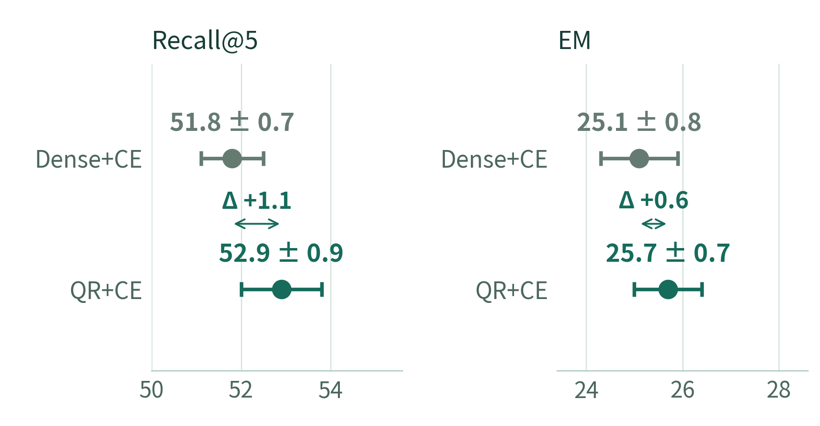
04 · 不确定的地方
MuSiQue 的 +1.1 点，和种子之间的波动一样大
怎么读这张图
点位置是 3 个种子的均值，横线是 ±SD。两个方法的误差区间大幅重叠。
现在能说
在 MuSiQue 上没有观察到明确提升。
现在不能说
不能说 QR+CE 在 MuSiQue 上无效，也不能说它有效——样本不够。
所以这周先把 MuSiQue 记成“未解决”，去查原因（第 8 页），不继续调参。
来源：data/main_results.csv，MuSiQue，3 seeds；横轴已截取到数据附近，不是从 0 起
5
Notes:
1 分钟。这页是我最想让老师看的一页：+1.1 的差，和 ±0.7 / ±0.9 的种子波动同量级，所以我把它写成“未解决”，不当成有效。注意横轴是为了看清区间才截取的，点图不是柱状图，截轴不改变数值。下一步不是继续调，而是查原因。

Slide 6
05 · 消融
增益主要来自改写；重排深度 50 之后没有额外收益
设置 | Recall@5 ↑ | Δ R@5 | EM ↑ | Δ EM | 重排 ↓ (ms)
QR+CE（完整；depth 50） | 78.4 ± 0.4 | — | 44.6 ± 0.5 | — | 96
去掉查询改写 | 73.9 ± 0.5 | −4.5 | 41.8 ± 0.4 | −2.8 | 95
去掉难负例 | 76.6 ± 0.6 | −1.8 | 43.5 ± 0.5 | −1.1 | 96
重排深度 20 | 75.8 ± 0.5 | −2.6 | 42.9 ± 0.6 | −1.7 | 41
重排深度 100 | 78.6 ± 0.4 | +0.2 | 44.7 ± 0.5 | +0.1 | 189
下一步取这个点
depth = 50
重排 96 ms
占比不到总延迟的 1/4，砍它省不了多少；但 100 也没换来精度。
Δ 均为相对完整模型的差值；误差为 3 个种子的 SD。
去掉改写掉 4.5 点，是四项里最大的——增益不是靠重排器换训练数据得来的。depth 20 掉 2.6，depth 100 只多 0.2 但重排时间翻倍，所以后面固定 50。
来源：data/ablation.csv；2WikiMultihopQA，3 seeds；Δ 相对完整模型
6
Notes:
50 秒。消融只在 2Wiki 上做。三句话：改写贡献最大（−4.5）；难负例值 1.8 个点，说明重排器重训这一步不能省；depth 从 50 加到 100 只多 0.2 个点却多花 93 ms，所以后面固定 50，也省掉一半重排时间。注意 depth 20 掉 2.6，别为了快砍太多。

Slide 7
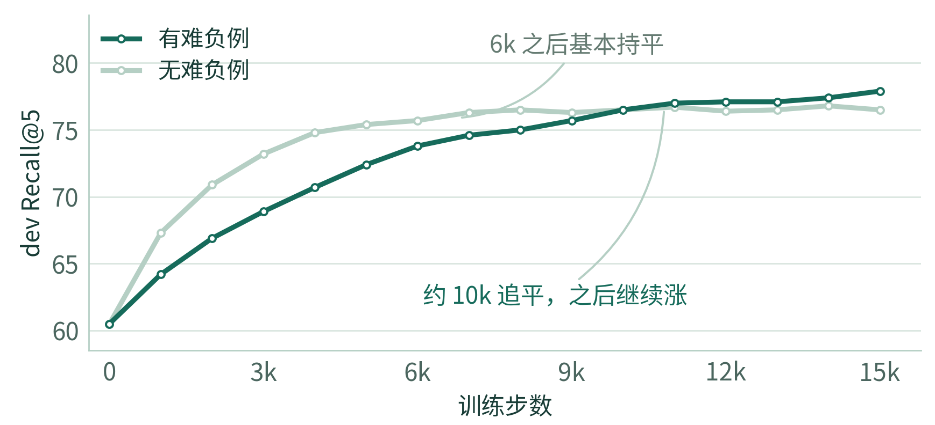
06 · 重排器训练
难负例前期更慢，6k 步之后才显出作用
读图顺序
先看浅色线：无难负例在 3k 步就到 73.2，比深色线快得多。
但 6k 之后就停了
6k 之后只多 0.8 点，基本平了。
有难负例的还在涨
一直涨到 12k 附近，15k 时 77.9 对 76.5，反超 1.4 点。
和消融里“去掉难负例 −1.8”量级一致，所以难负例保留；代价是训练更慢，要多跑约一倍步数。
来源：data/train_curve.csv；纵轴为训练期间的 dev Recall@5，横轴为步数
7
Notes:
50 秒。这条曲线有个反直觉的地方先讲清楚：前 3k 步，不用难负例反而更好，训练也更快收敛；但 6k 之后它平了，用难负例的一直涨到 12k。这也解释了消融里那 1.8 个点从哪来。代价是训练预算大约翻倍。

Slide 8
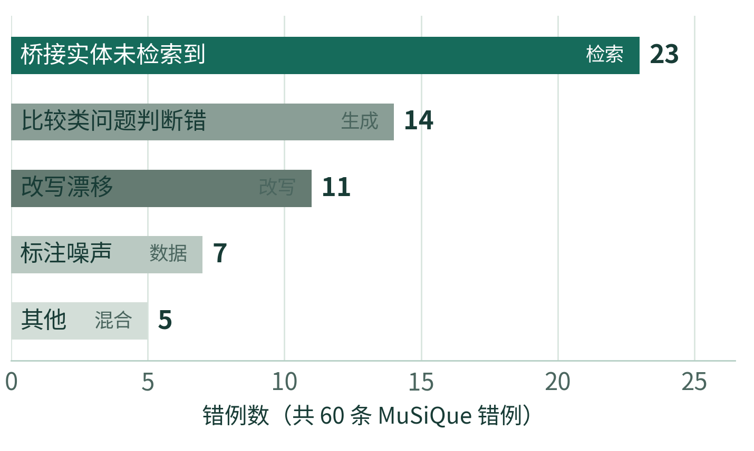
07 · 错例分析
最大的一类错误是：桥接实体根本没进候选
这类错误长什么样
子查询 1
“A 的导演”
中间实体 B
子查询 2
“B 的出生地”
B 要先读第一跳的文档才知道，一次性改写拿不到它。
我的理解（待验证）
MuSiQue 多是 3–4 跳，一次性改写拿不到中间实体，这可能是它上面提升小的主因。
不属于检索的部分
比较类 14 条证据都检索到了，错在生成阶段；标注噪声 7 条不算方法的错。
→ 所以下一步只改改写方式（第 11 页），不动生成侧。
来源：data/error_types.csv；人工检查 60 条 MuSiQue 答错样本，单标注
8
Notes:
1 分钟。60 条错例我人工分了一遍，最大的一类是桥接实体没被检索到，23 条。原因我个人判断是：改写是一次性的，而中间实体必须先读第一跳文档才出现，所以子查询里根本没有它。这个解释和数据一致，但还没被实验验证——验证办法就是迭代式改写。另外 14 条是比较类，证据都检到了，是生成错，不属于这次的范围。如果被问标注可靠性：单标注，没有第二个人复核，这也是个限制。

Slide 9
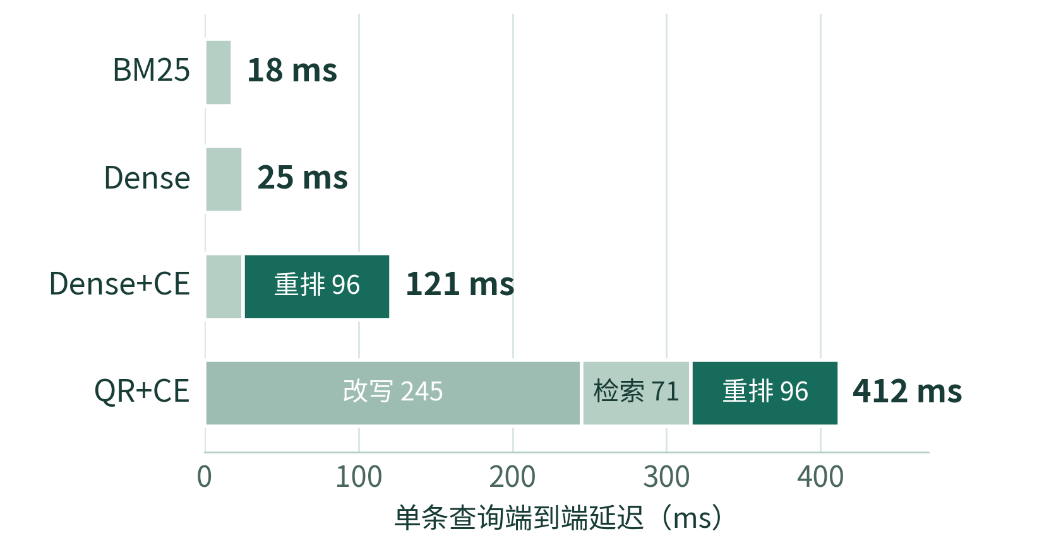
08 · 代价
召回换来的代价是 3.4 倍延迟，主要在改写
拆开看
改写 245 ms，占了总延迟的六成；多路检索 71 ms（单路 25 ms）；重排 96 ms 两边一样。
能省的地方
depth 从 100 回到 50 已经省了 93 ms；再往下要靠改写模型蒸馏或子查询缓存。
需要一起定的事
3.4× 在目标场景能不能接受？如果场景是离线建库，这不是问题；如果是在线问答，得先有延迟预算。
来源：data/latency.csv；单条查询，端到端，不含生成；各段为单次测量
9
Notes:
50 秒。延迟大头是改写模型（245 ms），不是检索也不是重排。重排 96 ms 两个方法一样，所以 3.4 倍不是重排造成的。depth 50 已经帮我们省了 93 ms。剩下的选择是蒸馏改写模型或者缓存子查询，这取决于场景要不要在线跑。

Slide 10
09 · 小结
这一轮能下的结论，和还不能下的
能下的
还不能下的
有效且稳定
MuSiQue 上是否有效
HotpotQA / 2Wiki 上 R@5 +4.5 / +5.2，EM +2.6 / +3.2，3 个种子都稳定
Δ 1.1 与种子 SD 同量级，需更多种子或换写法
增益来自改写
3.4× 延迟能否接受
去掉改写掉 4.5 点，是四项消融里最大的；难负例次之（1.8）
取决于在线/离线场景，目前没有延迟预算
深度固定 50
比较类错误谁负责
50 → 100 只多 0.2 点，重排时间翻倍；20 则掉 2.6
14/60 属生成阶段，本轮没有改动，不能算检索的锅
如果迭代改写能把桥接类错误降下来，就继续投入；否则回到改写质量本身。
10
Notes:
40 秒。左边三条是有数据支撑的；右边三条是我认为现在还不能写进论文的部分。特别想强调 MuSiQue 那条：不是效果差，是样本不够分辨，所以下一步要换方法而不是调参。

Slide 11
10 · 讨论
三个需要定的事，和下两周的计划
待定问题 | 可选做法 | 代价 / 判别信号
MuSiQue 要不要改 迭代式改写？ | 读完第一跳再改写第二跳，只在 MuSiQue 上做最小验证 | 延迟可能 >700 ms；看桥接类错误是否明显减少
3.4× 延迟能否 接受？ | 先测改写模型蒸馏、子查询缓存；或明确只做离线 | 取决于场景的延迟预算，需要老师给个量级
比较类 14 条 要不要管？ | 本轮不动，交给生成侧；只在论文里作为限制说明 | 与检索主线无关，改了也不影响 R@5
下两周（按依赖排）
1
迭代式改写最小版，只在 MuSiQue 上验证
2
depth 固定 50，重测端到端延迟
3
改写加“限定条件保留”检查，压改造写漂移（11 条）
先做最小版本：如果桥接类错误没降，就不投入蒸馏和缓存。
计划基于第 8 页的错误类型；未定资源与截止时间
11
Notes:
1 分钟，收尾。三个问题想请老师定：MuSiQue 要不要上迭代式改写（代价是更慢）；3.4 倍延迟在场景里能不能接受；比较类那 14 条要不要现在管。我的倾向是：先做迭代改写的最小版本，用它来判断桥接错误能不能降下来，降不下来就不再投入蒸馏，回头做改写质量。

